Slide 1
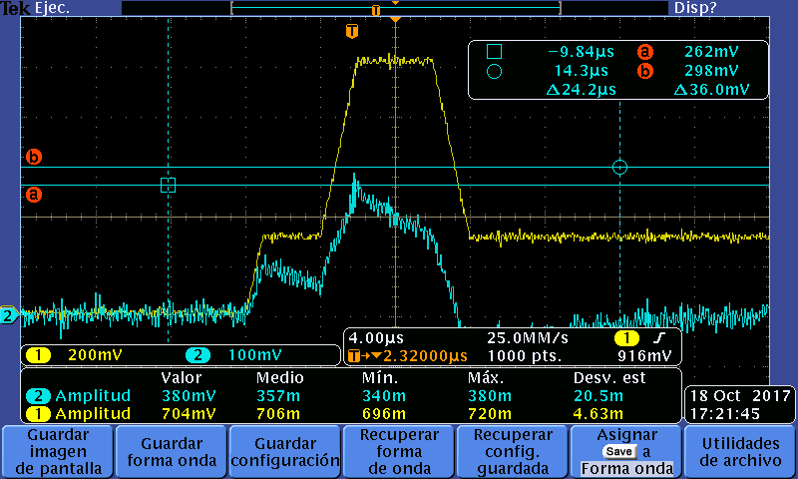
17-10

Slide 2
17-10

Slide 3
17-10

Slide 4
lo puedo hacer con tek11 plateau
Tek10 completo
Tek09 completo
Tek08 plateau
tek07 plateau
Tek 06 plateau
17-10

